Slide 1



TRƯỜNG TIỂU HỌC HÒA NGHĨA
CHÀO MỪNG
QUÝ THẦY, CÔ GIÁO VỀ DỰ GIỜ THĂM LỚP
Môn: Tiếng Việt - Lớp 3
Giáo viên: Phạm Thị Mai Hưng

Slide 2
Tiếng Việt
Bài 12: BÀI TẬP LÀM VĂN
Tiết 3-4

Slide 3
Luyện từ và câu

Slide 4

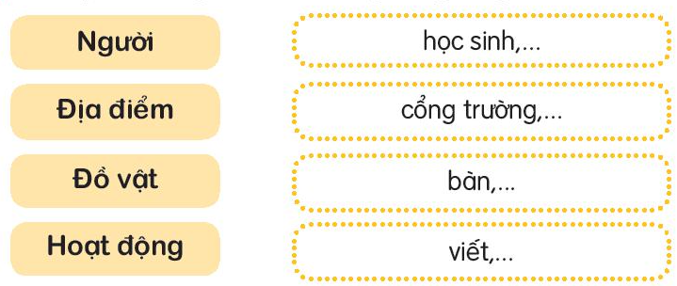

1. Tìm tiếp các từ ngữ về nhà trường trong từng nhóm.
THẢO LUẬN NHÓM 4

Slide 5
1. Tìm tiếp các từ ngữ về nhà trường trong từng nhóm.
Người
Địa điểm
Đồ vật
Hoạt động
cô giáo, thầy giáo, bác bảo vệ, thầy hiệu trưởng, cô lao công,...
cổng trường, lớp học, thư viện, nhà ăn, phòng thực hành, sân trường, sân bóng,…
THẢO LUẬN NHÓM 4
bàn, ghế, ghế đá, bảng, phấn, sách, vở, bình nước,…
viết, đọc, hát, nhảy dây, chào cờ, nói, vẽ,…

Slide 6



2. Câu nào dưới đây là câu hỏi? Dựa vào đâu em biết điều đó?
Câu a là câu hỏi, vì kết thúc câu có dấu chấm hỏi, và có từ để hỏi “làm gì”.
Câu nào là câu hỏi? Vì sao em biết?
Câu hỏi có dấu hiệu gì?

Slide 7
3. Đọc câu chuyện dưới đây và thực hiện yêu cầu.
Hộp bút của Na
Trong hộp bút bé nhỏ có tiếng lao xao. Na ghé tai nghe, có tiếng bút chì:
- Tớ được dùng nhiều nhất nên tớ chỉ còn một mẩu.
Có tiếng tẩy đáp lại:
- Tớ toàn vụn tẩy vì chữa cho cậu. Tớ quan trọng nhất. Thước kẻ lên tiếng:
- Tớ mới quan trọng. Tớ được dùng nhiều đến mức mờ hết cả số.
Na bối rối mở hộp bút. Cô bé thầm thì:
- Ai cũng quan trọng vì đều là bạn thân của tớ.
(Theo An Hạnh)

Slide 8



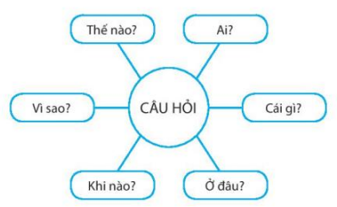
Gợi ý
LÀM VIỆC NHÓM ĐÔI
CÁC NHÓM TRÌNH BÀY
HS NHẨM CÂU HỎI ĐÁP
H: Trong hộp bút, ai được dùng đến mức chỉ còn một mẩu?
Đ: Bút chì được dùng nhiều đến mức chỉ còn một mẩu.
H: Trong hộp bút, ai được dùng đến mức chỉ còn toàn vụn?
Đ: Tẩy là đồ vật được dùng chỉ còn toàn vụn.

Slide 9
Luyện viết đoạn văn

Slide 10
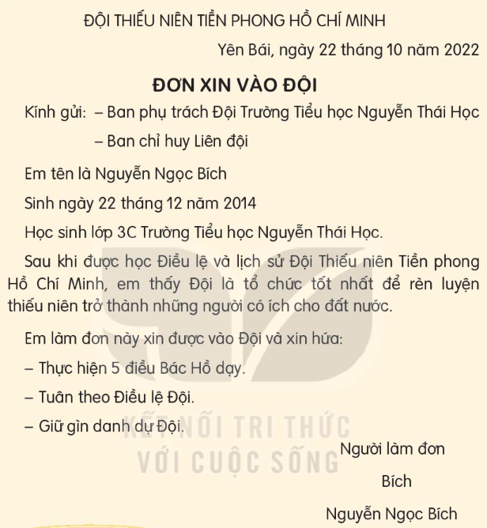

Câu 1. Đọc Đơn xin vào Đội dưới đây và trả lời câu hỏi.
Bạn Nguyễn Ngọc Bích viết đơn trên để làm gì?
Bạn Nguyễn Ngọc Bích viết đơn để xin vào Đội.
Đơn trên được gửi cho ai?
Đơn trên được gửi cho Ban phụ trách Đội trường Tiểu học Nguyễn Thái Học và Ban chỉ huy Liên đội.
Người viết đơn đã hứa những gì khi vào Đội?
Người viết đơn đã hứa 3 điều: Thực hiện 5 điều Bác Hồ dạy; Tuân theo Điều lệ Đội; Giữ gìn danh dự Đội.

Slide 11
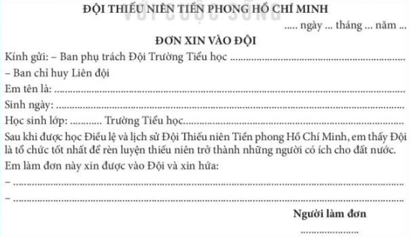

Câu 2. Điền thông tin vào mẫu đơn xin vào Đội và đối chiếu bài với bạn
Em dựa vào mẫu đơn ở bài tập trên và điền thông tin của bản thân.

Slide 12
Vận dụng

Slide 13
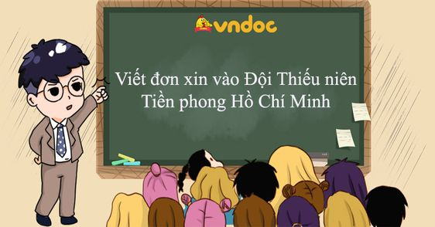
EM HÃY ĐỌC CHO NGƯỜI THÂN (ÔNG BÀ, BỐ MẸ, ANH CHỊ EM,.... NGHE ĐƠN XIN VÀO ĐỘI CỦA EM NHÉ!

Slide 14
Củng cố
Dặn dò

